Slide 1


10 класс Урок 32
Мировая система НИОКР

Slide 2

Мировая система НИОКР: наука и инновации
НИОКР (научно-исследовательские и опытно-конструкторские работы) — ключевой сектор науки и технологий, определяющий уровень развития стран.
По ЮНЕСКО, НИОКР — это творческая деятельность, направленная на расширение знаний и создание новых продуктов или улучшение существующих. Это не включает образование и стандартизацию, а именно инновационные исследования и разработки.

Slide 3

Три стадии НИОКР и их примеры
НИОКР включают три последовательных этапа, которые ведут к технологическим прорывам. Например, изобретение парового двигателя дало толчок к развитию ткацкого станка, текстильной промышленности и железнодорожного транспорта. Это создало цепочку взаимосвязанных отраслей и новых технологий.
Подобные технологические цепочки наблюдаются и у двигателя внутреннего сгорания, и у электронной микросхемы, которые кардинально изменили производство и повседневную жизнь.
1
Паровой двигатель
2
Двигатель внутреннего сгорания
3
Электронная микросхема
Запуск промышленной революции и новых отраслей
Революция в IT и коммуникациях
Рост автомобильной промышленности и смежных производств

Slide 4

Влияние микросхем на мировую экономику
Появление микросхем привело к развитию персональных компьютеров, информационно-коммуникационных технологий и интернет-торговли. Это вызвало коренную перестройку производительных сил и трансформацию мировой экономики на основе компьютерных технологий.
Современные НИОКР требуют больших финансовых вложений и слаженной работы научного персонала, исследовательских организаций, промышленной базы и системы подготовки кадров.
Финансовые затраты
Квалифицированный персонал
Огромные инвестиции в исследования и разработки
Необходимость высококлассных ученых и инженеров
Инфраструктура
Современные лаборатории и производственные базы

Slide 5
Численность и финансирование НИОКР в мире
В мире около 8 миллионов человек заняты в НИОКР, а совокупные расходы достигают примерно 1,5 триллиона долларов. Финансирование поступает из государственных, частных и университетских источников.
В развитых странах преобладает частное финансирование, а в развивающихся — государственное. Это отражает различия в экономических моделях и приоритетах стран.
Занятость в НИОКР
Объем финансирования
Источники финансирования
8 млн человек по всему миру
1,5 трлн долларов ежегодно
Государственные
Частные
Университетские

Slide 6
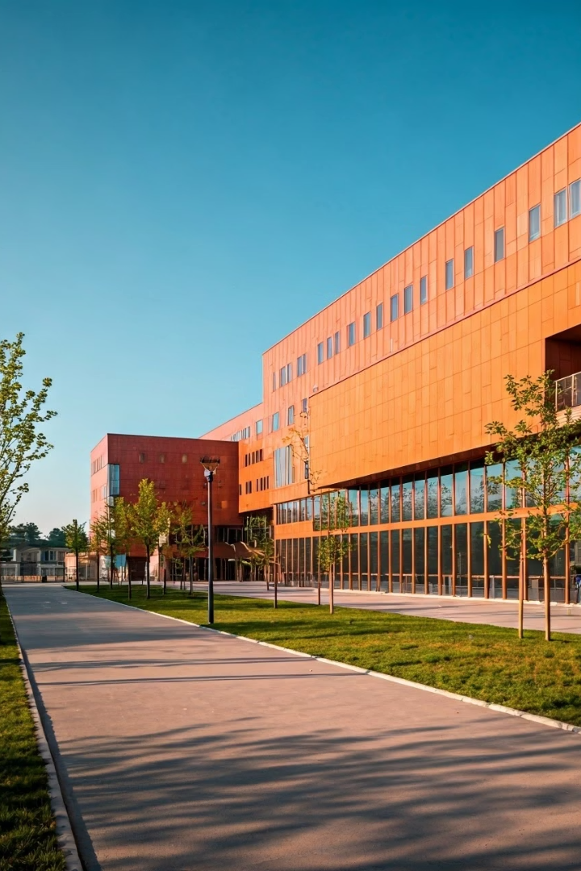



Инновационные комплексы и их роль
Экономика знаний формирует инновационные комплексы — территориальные образования, объединяющие научные исследования и производство. Они часто связаны с вузами и промышленными предприятиями.
Основные виды инновационных комплексов включают бизнес-инкубаторы, научно-технологические парки и технополисы, которые служат центрами развития новых технологий и стартапов.
Бизнес-инкубаторы
Научно-технологические парки
Технополисы
Научно-производственные города с развитой инфраструктурой
Поддержка молодых малых фирм
Связь науки и производства

Slide 7
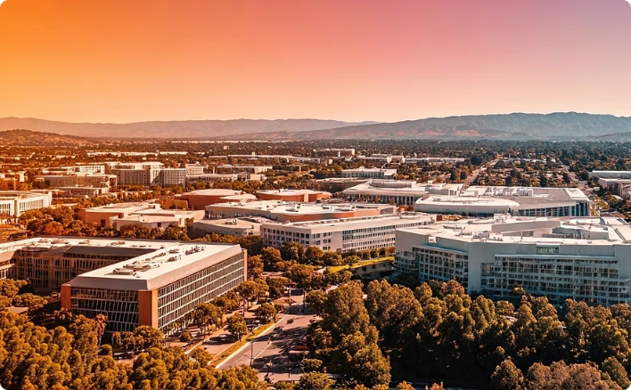
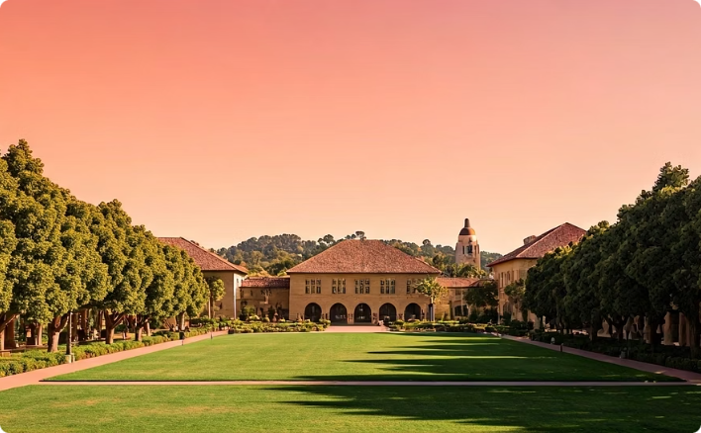
Силиконовая долина — пример инновационного парка
Самым известным научно-промышленным парком является Силиконовая долина в США, возникшая на базе Стэнфордского университета. Она стала центром развития IT-индустрии и высоких технологий.
Силиконовая долина объединяет университеты, стартапы и крупные корпорации, создавая экосистему инноваций и предпринимательства.
Технологический центр мира
Основа инноваций
Место рождения многих IT-гигантов и стартапов
Связь науки и бизнеса через университет

Slide 8
Технополисы в Азии
В Азии развиваются крупные технополисы, охватывающие целые города с развитой инфраструктурой. Примеры — Сайберджайя в Малайзии и Синьчжу на Тайване.
Эти технополисы способствуют развитию науки, производства и инноваций, создавая благоприятные условия для технологического прогресса.
Сайберджайя, Малайзия
Синьчжу, Тайвань
Научно-производственный комплекс с развитой инфраструктурой
Технополис с акцентом на высокие технологии и исследования

Slide 9
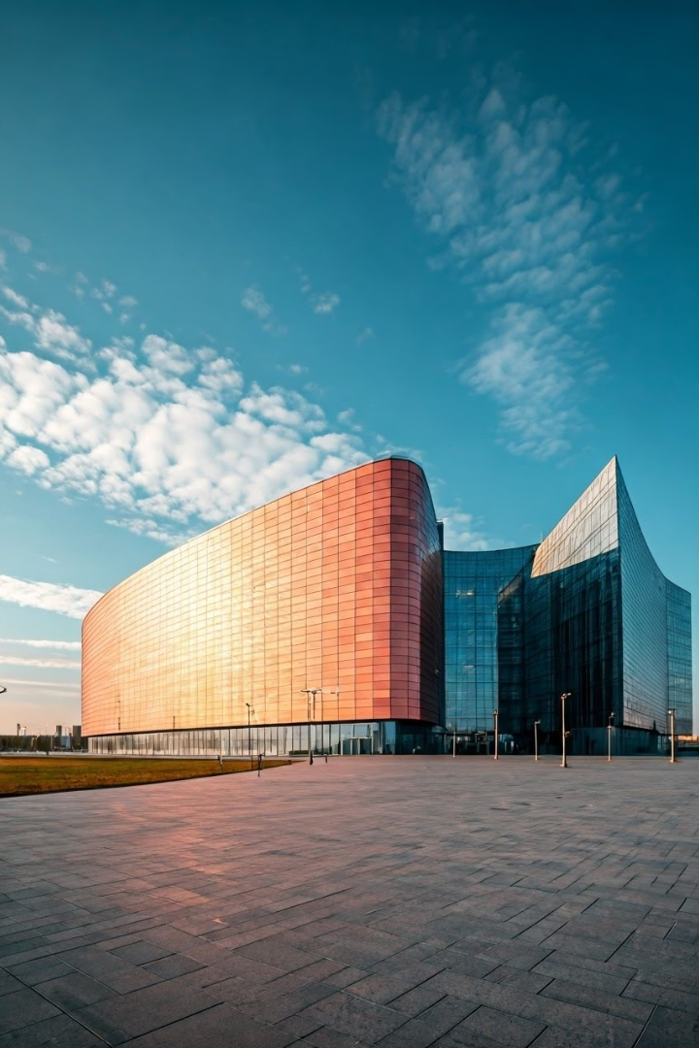
НИОКР в России: регионы и проекты
Большая часть научно-технического потенциала России сосредоточена в Москве, Санкт-Петербурге, Новосибирской области и на Урале. Здесь находятся главные научные центры, вузы и лаборатории, обеспечивающие до 70% исследований страны.
Крупнейшим инновационным проектом стал комплекс «Сколково», направленный на развитие высоких технологий и инноваций.
Основные регионы
Москва, Санкт-Петербург, Новосибирск, Урал
Проект «Сколково»
Инновационный центр и технологический кластер

Slide 10






Значение НИОКР для экономики и общества
НИОКР стимулируют развитие новых технологий, повышают конкурентоспособность экономики и создают новые отрасли. Они способствуют улучшению качества жизни через инновационные продукты и услуги.
Эффективное взаимодействие науки, бизнеса и государства — ключ к успешному развитию НИОКР и инновационной экономики.
Производство
Внедрение инноваций в промышленность
Исследования
Создание новых знаний и технологий
Экономический рост
Рост конкурентоспособности и новых рынков

Slide 11

Ключевые выводы и перспективы развития НИОКР
НИОКР — фундамент научно-технического прогресса и экономического развития. Их успешное развитие требует инвестиций, квалифицированных кадров и инновационных комплексов.
Интеграция науки и производства, поддержка стартапов и развитие технополисов создают условия для устойчивого роста и технологического лидерства стран.
Инвестиции
Увеличение финансирования из разных источников
Кадры
Подготовка и поддержка научных специалистов
Инфраструктура
Развитие инновационных комплексов и технополисов

